Slide 1

Методическая разработка интегрированного урока алгебра+словесность в 8 классе по теме «Теорема Виета»
«О, сколько нам открытий чудных
Готовит просвещенья дух…!»
(А.С.Пушкин)
Смирнова Т.Ю. ГБОУ школа №2082
Рагулина Т.Н. г.Москва

Slide 2


Наличие и количество разных действительных корней квадратного уравнения зависит от дискриминанта квадратного уравнения.
- А какова
этимология
слова «дискриминант»?
(Происходит от лат. discriminans (род. п. discriminantis) «отделяющий, разделяющий», прич. наст. от гл. discriminare «отделять; разделять, рассекать»).

Slide 3

- Дайте словарное толкование этому слову.
Дискриминант - а, м., мат. Составленное из величин, определяющих заданную функцию, выражение, обращением которого в нуль характеризуется то или иное отклонение функции от нормы.

Slide 4
Для нахождения дискриминанта квадратного уравнения необходимо знать значения коэффициентов а, в и с).
- А какое же значение имеет слово "коэффициент"?
В толковых словарях коэффициенту дают два определения – математическое и физическое. В математическом понимании слово известно с 16 века как числовой или буквенный множитель в алгебраическом выражении. В соответствии со вторым – это показатель, выраженный относительными величинами.

Slide 5
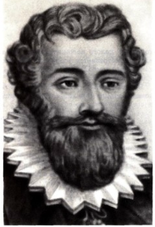
Корни квадратного уравнения зависят только ли от значения коэффициентов? Или какое-то значение могут иметь зависимости между самими коэффициентами?
Таким же вопросом задался живущий в 16 веке в далекой Франции великий математик Франсуа Виет (1540-1603).
Франсуа Виет был по профессии адвокатом и много лет работал советником короля.
В 1591г. он ввел буквенные обозначения для коэффициентов при неизвестных в уравнениях, что дало возможность записать общими формулами корни уравнения и свойства.

Slide 6

Занимательные факты из жизни Франсуа Виета
Франсуа Виет прославился тем, что сумел расшифровать код перехваченной переписки короля Испании с его представителями в Нидерландах, благодаря чему король Франции был полностью в курсе действий своих противников. Код был сложным, содержал до 600 различных знаков, которые периодически менялись. Испанцы не могли поверить, что его расшифровали, и обвинили французского короля в связях с нечистой силой.

Slide 7

Теорема Виета:
Сумма корней приведенного квадратного уравнения
x² + px+ q = 0 равна коэффициенту при первой степени неизвестного, взятому с обратным знаком:
x₁ + x₂ = – p , (1)
а произведение равно свободному члену:
x₁ ∙ x₂ = q . (2)
Обратная теорема:
Если числа а и в таковы, что а + в = - р, ав = q, то эти числа есть корни уравнения x² +рх+q =0.
C помощью обратной теоремы можно многие квадратные уравнения решать устно, методом подбора.

Slide 8
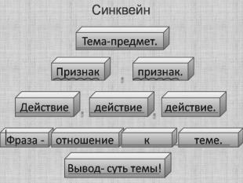
Охарактеризуйте слово "теорема" в виде синквейна.
Синквейн - это стихотворение, которое требует изложение большого объема информации в кратких выражениях. Слово синквейн тоже французского происхождения, означающее пять. Т.е. синквейн – это стихотворение, состоящее из пяти строк.
1-я строка – название синквейна - одно слово, обычно существительное, отражающее главную идею;
2-я строка – два прилагательных, описывающих основную мысль;
3-я строка – три глагола, описывающие действия в рамках темы;
4-я строка – фраза на тему синквейна;
5-я строка – существительное, связанное с первым, отражающее сущность темы.
Теорема Виета
приведенный, неизвестный
взять, сравнять, решить
совершенно легко решается
решение теоремы- это искусство

Slide 9
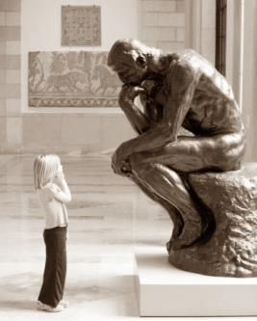
В чем же состоял замысел ученого?
Его главный замысел состоял в преобразовании алгебры в мощное математическое исчисление. Само название «алгебра» Виет в своих трудах заменил словами «аналитическое искусство». Он писал «Все математики знали, что под алгеброй скрыты несравненные сокровища, но не умели их найти. Задачи, которые они считали наиболее трудными, совершенно легко решаются десятками с помощью нашего искусства...»

Slide 10
Закрепление изученного материала в ходе решения задач в рабочих тетрадях по алгебре
Решить № 3-7 из рабочей тетради по алгебре под редакцией Миндюк Н.Г., Шлыковой И.С.
Решить № 8 из рабочей тетради по алгебре под редакцией Миндюк Н.Г., Шлыковой И.С.

